Slide 1
Hubungan Persahabatan
Nathaniel Antonio Parulian, S.Psi, M.I.Kom

Slide 2
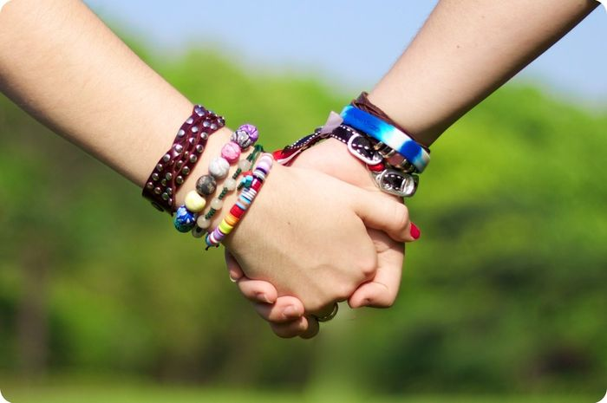
Memaknai Hubungan Persahabatan
Bagi sebagian orang peran seorang teman memiliki makna yang dalam.
Membantu memecahkan masalah, merayakan momen sukacita & melewati masa sulit.
Hubungan persahabatan; lintas ras, gender, kelas dan orientasi seksual.
Hubungan persahabatan menyediakan keintiman, penerimaan, kepercayaan, bantuan dan dukungan.
Masing-masing individu memiliki cara yang berbeda dalam mengekspresikan kepercayaan, keintiman, penerimaan dan dukungan.

Slide 3
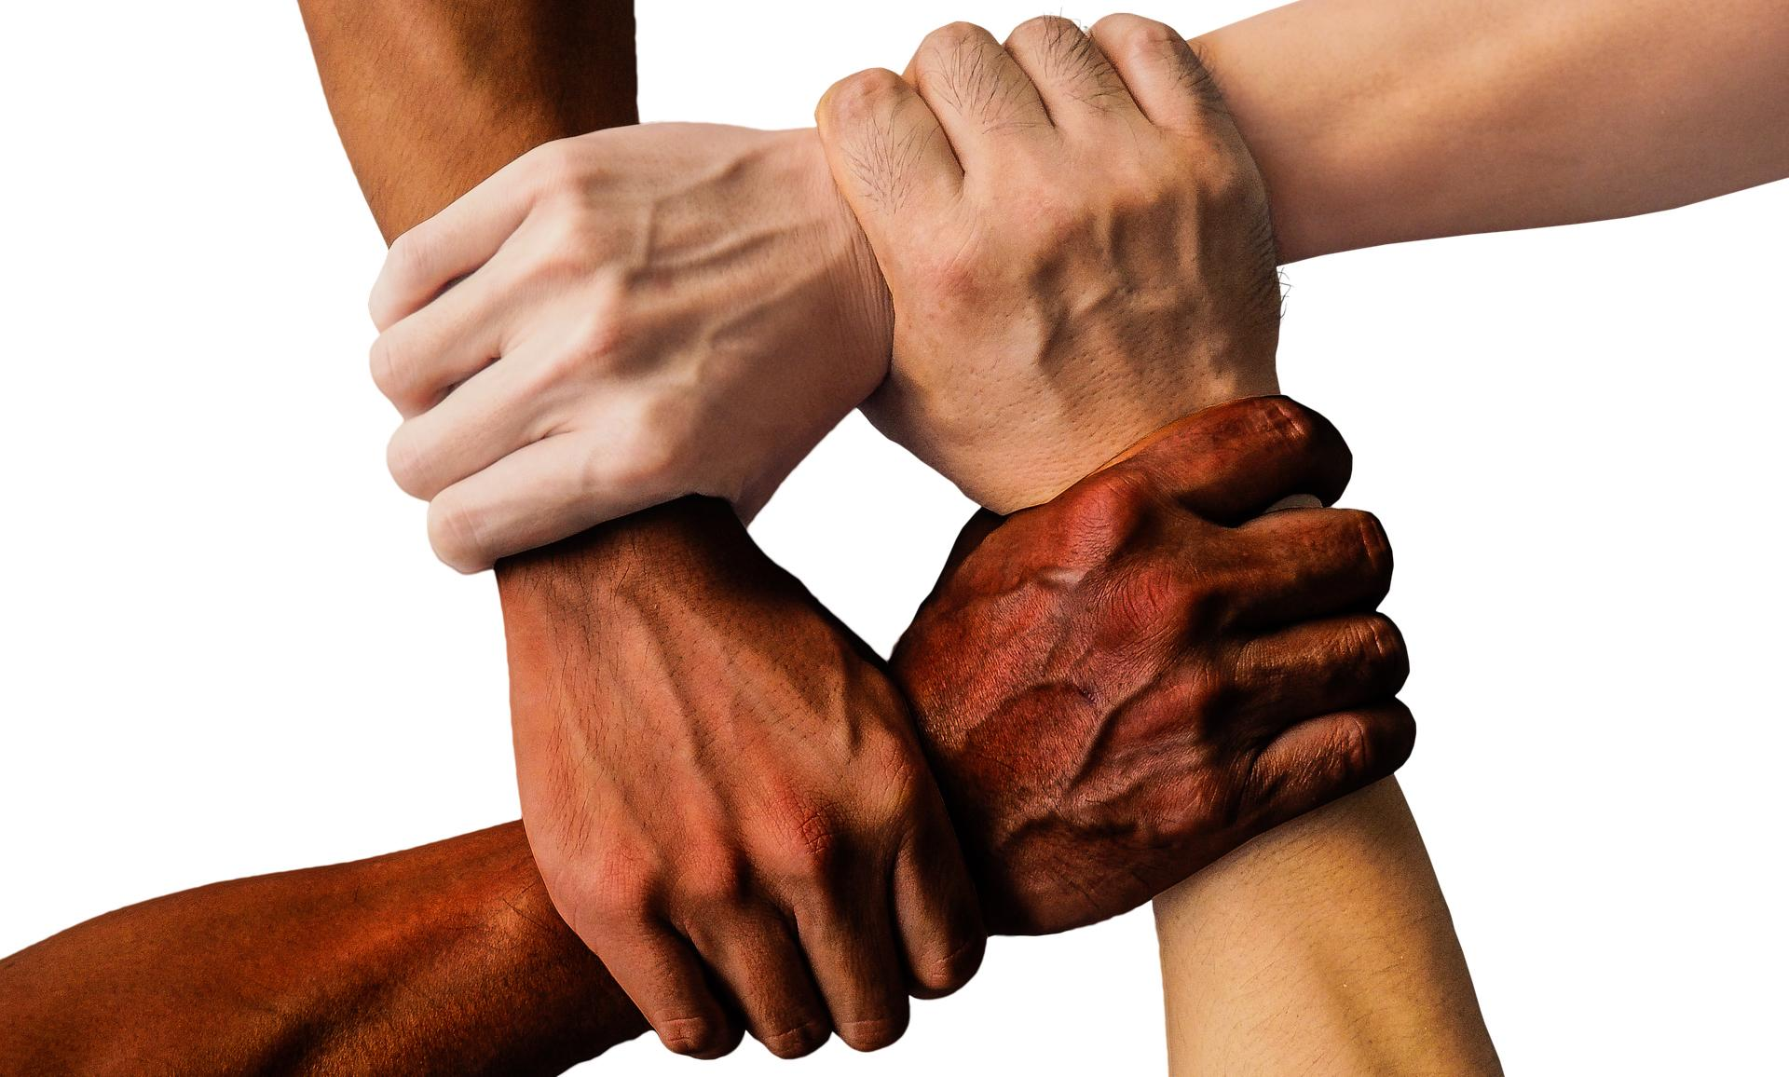
Sifat Dasar Persahabatan
Persahabatan =
hubungan yang unik.
Hubungan persahabatan dilakukan secara sukarela.
Hubungan persahabatan tidak terstruktur intitusional dan tidak memiliki pedoman.
Hubungan persahabatan ≠ hubungan pernikahan/hubungan keluarga.
Sehingga banyak kebudayaan memaknai persahabatan sebagai hubungan yang tanpa memperhatikan aspek formal.
Aspek formal : ras, orientasi seksual, gender, usia, dan kelas.

Slide 4
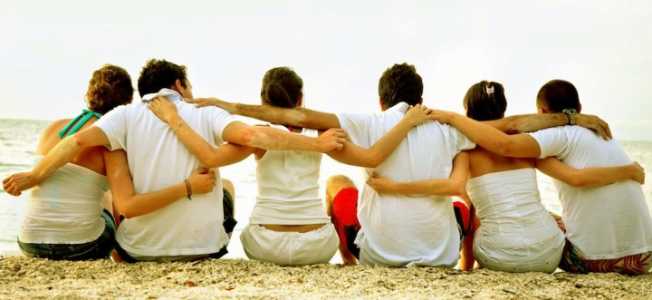
1
2
Kedekatan emosional.
3
4
Keinginan untuk berinvestasi.
Penerimaan.
5
Kepercayaan.
Dukungan.
Sifat Dasar Persahabatan

Slide 5
Persahabatan dibangun dengan investasi personal.
Investasi personal; waktu, usaha, pikiran, perasaan.
Investasi dalam hubungan persahabatan tanpa memperhatikan orientasi seksual.
Seorang teman memiliki nilai yang penting dalam kehidupan masing-masing individu.
Keinginan untuk Berinvestasi

Slide 6
Kedekatan Emosional
Dengan teman kita ingin merasa dekat secara emosional.
Keintiman emosional tumbuh seiring waktu, topik pembicaraan & berbagi pengalaman.
Kedekatan emosional adalah hal sentral dalam hubungan persahabatan.
Jenis kelamin mempengaruhi bagaimana kita mengalami & mengekspresikan keintiman dengan teman.

Slide 7
Pengaruh Gender dalam Membangun Kedekatan Emosional
Bagi perempuan: berbicara & mendengarkan sebagai cara membangun keintiman.
Berbicara antar sesama perempuan cenderun terbuka & ekspresif secara emosional.
Topik pembicaraan berupa: isu besar sampai hal kecil.
Pembahasan hal kecil → mengetahui ritme kehidupan orang lain.
Perempuan memiliki ekspektasi umum: mengetahui dan diketahui secara intim oleh masing-masing.
Pengetahuan dari sisi terdalam.
Komunikasi antar teman perempuan: responsif dan suportif.
Ditandai dengan: memberikan tanggapan, anggukan kepala.
Perempuan mampu menerima perasaan orang lain serta terlibat pada impian, masalah dan kehidupan orang lain.

Slide 8
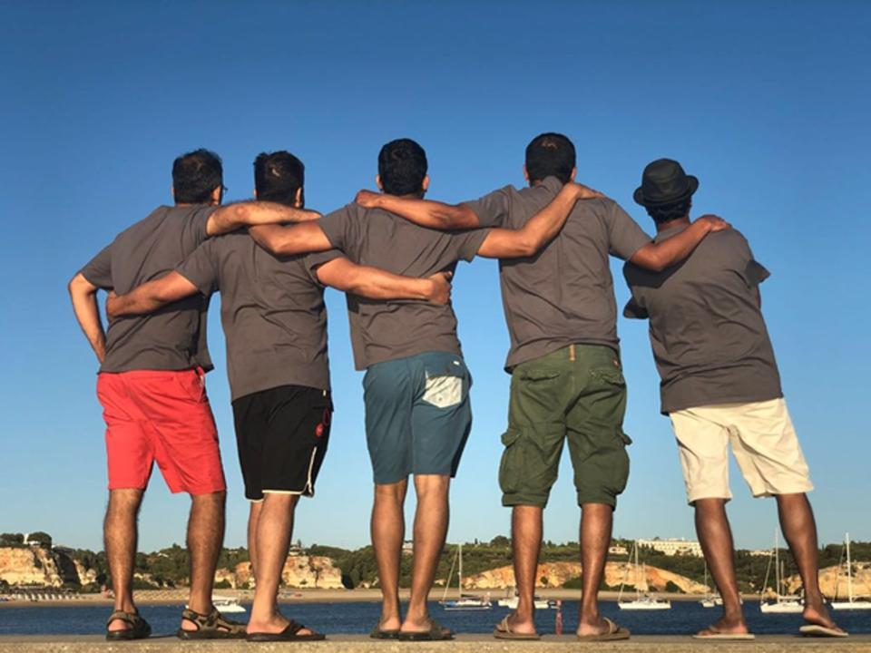
Laki-laki: fokus pada melakukan sesuatu bersama.
Sering bernegosiasi tentang aktivitas.
Hubungan persahabatan laki-laki kurang terbuka secara emosional.
Berbagi aktivitas & berusaha mencapai tujuan umum; memenangkan pertandingan.
Membangun rasa kesetiakawanan.
Ikatan emosional yang kuat dapat dibangun & berkembang tanpa adanya pernyataan secara verbal.
Keintiman didapatkan melalui kepedulian/melakukan sesuatu untuk teman.
Pengaruh Gender dalam Membangun Kedekatan Emosional

Slide 9
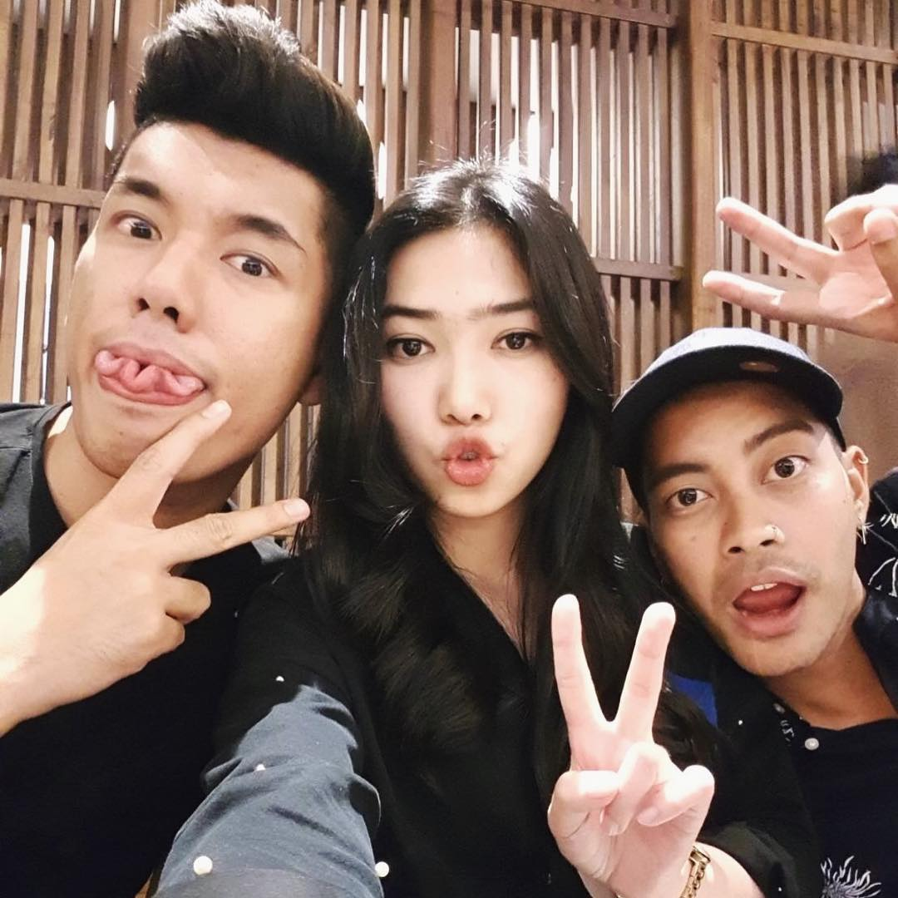
Banyak laki-laki & perempuan menikmati hubungan persahabatan dengan jenis kelamin yang berbeda.
Hubungan persahabatan dengan lawan jenis akan memberikan stimulasi yang berbeda.
Laki-laki akan menghargai hubungan persahabatannya dengan perempuan.
Laki-laki akan mendapatkan keterampilan baru dalam berkomunikasi dengan teman perempuan.
Laki-laki akan mendapatkan dukungan dan atensi dari teman perempuan.
Pengaruh Gender dalam Membangun Kedekatan Emosional

Slide 10
Dengan orang lain umumnya kita menunjukkan pencitraan terbaik.
Dengan sahabat; menujukkan ekspresi sebenarnya tanpa berpura-pura.
Ekspektasi kita bahwa teman kita akan menerima kita = kita menerima mereka.
Diterima oleh orang lain; salah satu kebutuhan manusia.
Penerimaan
Persahabatan kerap kali dapat menggantikan posisi keluarga.
Terjadi pada individu dengan orientasi sosial menyimpang.
Mengalami penolakan keluarga; penerimaan oleh sahabat.
Bagi kaum homoseksual bergantung pada penerimaan teman; berbeda dengan individu berorientasi heteroseksual.

Slide 11
Kepercayaan menjadi komponen kunci persahabatan.
Percaya bahwa orang lain mampu menjaga kepercayaan.
Adanya kepedulian mengenai kita & kesejahteraan kita.
Merasa aman membagikan informasi yang privasi & percaya mereka tidak akan menyakiti kita.
Kepercayaan tumbuh dari waktu dan pengalaman → rasa ketidakpastian & tidak aman menjadi berkurang.
Faktor keluarga kita menjadi kunci; memberikan pelajaran pentingnya hubungan persahabatan.
Mempengaruhi kita untuk membangun persahabatan & mempercayai orang lain.
Kepercayaan

Slide 12
Dukungan
Dukungan
Kita mendukung teman & mendengarkan masalah mereka.
Menanggapi adalah salah satu bentuk dukungan.
Memberikan pernyataan bahwa mereka tidak sendirian.
Menerima teman saat mereka berbuat salah; mengakui keberadaan mereka.
“Berada disisi teman”; baik fisik maupun emosional.

Slide 13
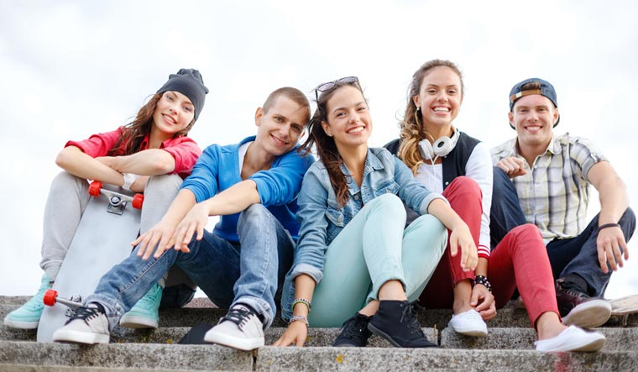
Laki-laki menggunakan “keintiman tertutup” untuk memberikan dukungan kepada teman.
Menggunakan saran/menawarkan bantuan dalam memecahkan masalah.
Menggunakan cara pengalihan; lewat kegiatan bersama-sama.
Perempuan memberikan dukungan lewat percakapan yang melibatkan kondisi emosi.
Perempuan cenderung menggunakan pelukan yang intim.
Dukungan

Slide 14
Dukungan
Kebudayaan mempengaruhi orientasi hubungan persahabatan.
Budaya barat dan timur sama-sama memilih teman dari umur dan etnisnya sama.
Budaya timur: mengedepankan kualitas kebersamaan, kepercayaan, dan kehangatan.
Budaya barat: mengedepankan pemahaman, penghargaan, dan ketulusan.
Budaya barat: memecahkan masalah, dan menghormati nilai budaya.
Budaya timur: sopan santun, pengendalian diri, dan menghormati keluarga.

Slide 15
Tahap 1: Interaksi dengan peran yang terbatas.
Tahap 2: Hubungan yang ramah.
Tahap 3: Mengarah pada persahabatan.
Tahap 6: Rasa persahabatan yang menyusut.
Tahap 4: Persahabatan yang mulai muncul.
Tahap 5: Persahabatan yang stabil.
6 (enam) Tahap Perkembangan Persahabatan

Slide 16
Interaksi dengan Peran yang Terbatas
Pertemuan awal = tahap pertama interaksi dan membuka peluang hubungan persahabatan.
Pada tahapan awal; cenderung mengandalkan aturan & peran standar.
Lebih sopan & membatasi pembukaan diri.
Cenderung mengandalkan wawasan umum & stereotip; satu sama lain belum memiliki pengetahuan yang cukup.
Terasa canggung & belum membentuk pola hubungan yang pasti.

Slide 17
Hubungan yang Ramah
Tahapan kedua dalam hubungan persahabatan.
Memeriksa/
mengidentifikasi satu sama lain; melihat landasan umum & minat.
Ragam cara yang dilakukan: menyampaikan bentuk ketertarikan, membuat lelucon, mengundang seseorang tergabung dalam grup.

Slide 18
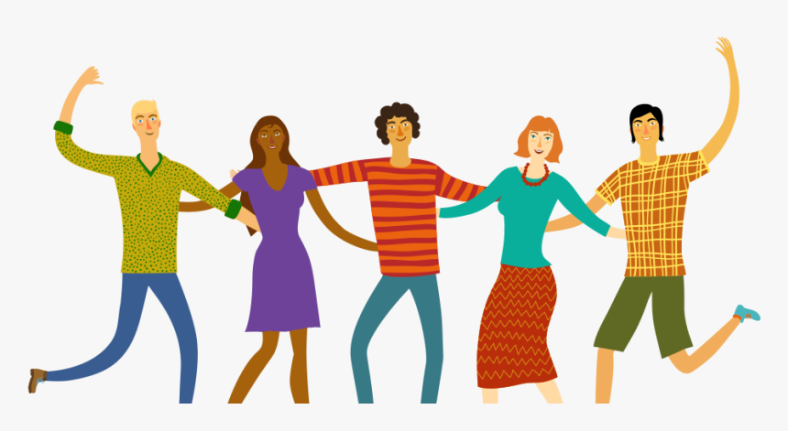
Tahap 3: mulai bergerak keluar dari peran sosial.
Sedikit melakukan pembukaan diri; tanda ingin mempersonalisasi hubungan.
Memantapkan sebagai sesuatu yang menyenangkan.
Namun banyak persahabatan yang tidak bergerak dari fase ini.
Tidak menginvestasikan usaha untuk mengatur waktu bersama.
Mengarah pada Persahabatan

Slide 19
Persahabatan yang Mulai Muncul
Pada fase ini adanya temuan terhadap apa yang orang lain sukai.
Mulai berpikir mereka adalah sebagai teman & menjadi teman.
Pada tahap ini mulai menggunakan aturan untuk berinteraksi.
Aturan berupa:
mencocokan jadwal pertemuan & membentuk pola kebersamaan terhadap hal-hal spesifik.
Berbagi tentang aktivitas & waktu.
Tahap ini setiap orang mulai mengembangkan pola untuk berinteraksi.

Slide 20
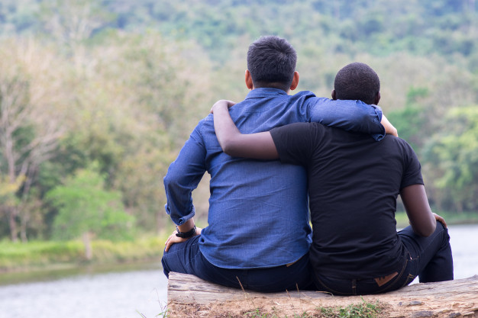
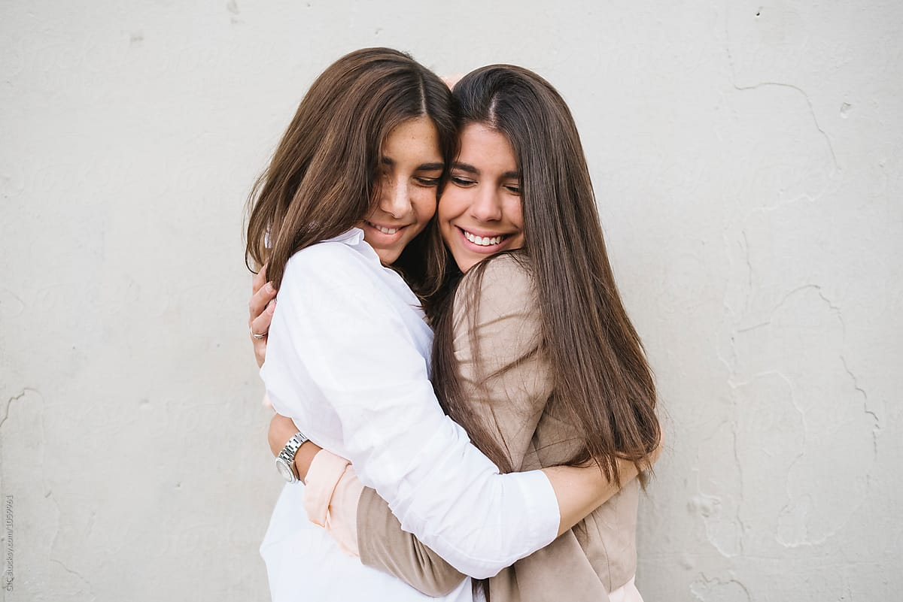
Memiliki asumsi akan berlanjut tanpa ada perencanaan yang spesifik.
Berasumsi: satu sama lain menginginkan hal yang sama; dukungan, waktu & penerimaan.
Tahap kepercayaan yang tinggi & mengkomunikasikannya secara terbuka.
Persahabatan yang stabil = berintegrasi dalam ruang lingkup yang lebih luas.
Dampak:
memelihara & membangun banyak hal dalam satu waktu.
Adanya aturan hubungan; yang tidak diucapkan & mengatur umunya individu berinteraksi.
Contoh: terlambat hadir dalam pertemuan; 5 menit tolerir & 40 lewat batas.
Aturan-aturan lain yang sepele; jika melanggar tidak akan merusak hubungan persahabatan.
Persahabatan yang Stabil

Slide 21
Ada rasa persahabatan yang sudah berkurang; berhenti berinvestasi dalam hubungan.
Perbedaan jalur karier & tuntutan keluarga.
Adanya pelanggaran kepercayaan terhadap peraturan yang dibuat.
Muncul sikap defensif & kurang membuka diri; menurun kualitas & kuantitas komunikasi.
Mengkritisi teman & tidak berbagi rahasia.
Solusi: komitmen, membangun kepercayaan & keintiman.
Rasa Persahabatan yang Menyusut

Slide 22
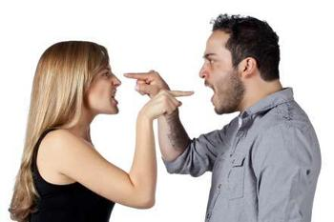
Tekanan dalam Persahabatan
Ketegangan Internal
Pertentangan dalam Hubungan.
Perbedaan gaya komunikasi.
Tekanan Eksternal
Mempersaingkan tuntutan.
Perubahan personal.
Jarak geografis.
Ketertarikan seksual.
Tekanan dalam Persahabatan

Slide 23
Ketegangan Internal
Persahabatan mudah diserang ketegangan yang melekat dengan kedekatan.
Ketegangan internal (internal tensions) = tekanan hubungan yang tumbuh; hubungan persahabatan.

Slide 24
Pertentangan dalam hubungan terjadi ketika masing-masing individu memiliki kebutuhan yang berbeda.
Menciptakan ketegangan yang mendorong perubahan pada hubungan akrab.
Pada saat kebutuhan bertengangan; berbicara adalah jalan keluarnya.
Dampak: menghargai diri sendiri, sahabat kita & kualitas hubungan.
Teman yang baik = menemukan “jalan” untuk mempertemukan kebutuhan.
Memahami bahwa perbedaan kebutuhan ≠ perbedaan komitmen dalam persahabatan.
Pertentangan dalam Hubungan

Slide 25
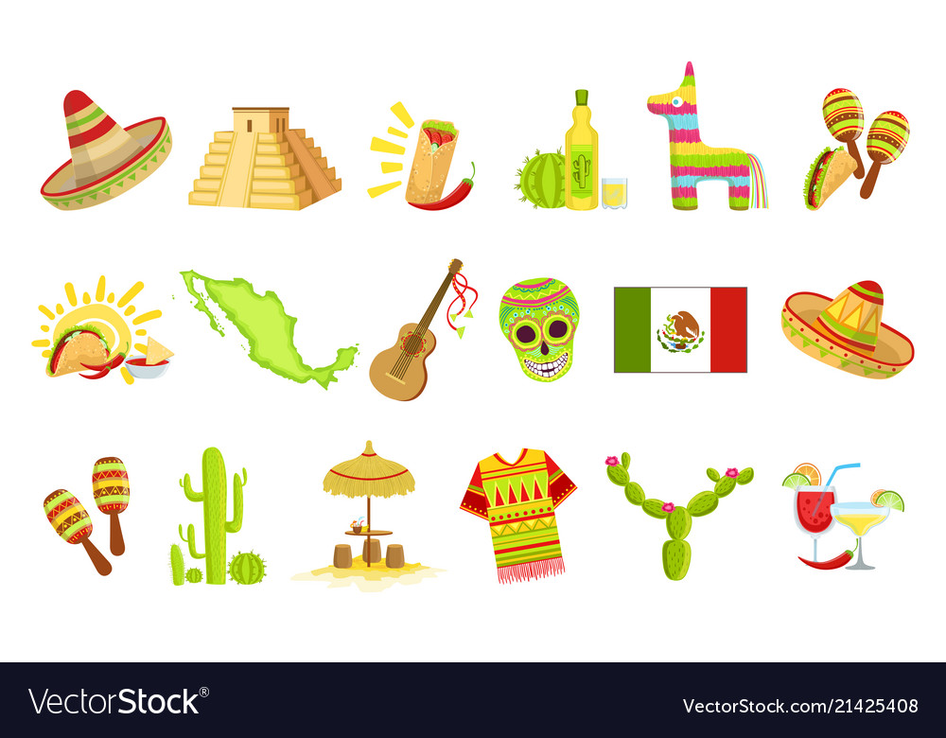
Ketegangan dalam persahabatan; perbedaan latar belakang kebudayaan.
Adanya aturan, salah dalam menginterpretasi pesan, dsb
Asia = tidak berasumsi & rendah hati.
Amerika = menyatakan kejujuran & perayaan untuk diri sendiri.
Afrika-Amerika = keluarga adalah prioritas.
Perbedaan Gaya Komunikasi

Slide 26
Ketertarikan Seksual
Persahabatan antara laki-laki & perempuan heteroseksual atau homoseksual; melibatkan ketegangan.
Di Amerika = aktivitas seksual dapat meningkatkan kualitas hubungan persahabatan.
Kepercayaan akan rusak apabila tidak menyetujui/ menolak ajakan berhubungan seksual.

Slide 27
Mempersaingkan Tuntutan
Fungsi persahabatan bergeser akibat faktor: hubungan romantis & pekerjaan.
Hubungan romantis & pekerjaan menguras waktu & energi.
Kita tidak memiliki waktu & energi sisa untuk mengatur persahabatan.
Solusi: memberitahukan kepada teman sesuatu yang menjadi prioritas kita; pasangan, keluarga, anak, orang tua, dsb
Hubungan romantisme jauh lebih menarik perhatian kita & kita akan fokus kesana.

Slide 28
Hubungan persahabatan dapat berubah.
Teman akan berubah saat terjadi transisi besar dalam hidup kita.
Kualitas hubungan akan berubah saat masuk dalam lingkungan sosial yang baru.
Kelas sosial-ekonomi mempengaruhi hubungan persahabatan.
Seberapa banyak uang yang kita miliki serta gaya hidup kita.
Perubahan Personal

Slide 29
Jarak Geografis
Jarak geografis menjadi alasan berakhirnya hubungan persahabatan.
Tingkat kepedulian yang rendah untuk melanjutkan pertemanan.
Kelas sosial-ekonomi; tidak memiliki biaya yang cukup untuk mengunjugi sahabat dikota lain.
Waktu yang tersita akibat jadwal pekerjaan yang mengikat.
Perempuan lebih mungkin untuk mengatur jadwal & prioritas waktu untuk bertemu teman.
Perempuan memiliki toleransi keadaan yang kurang ideal; mengajak anak untuk ikut serta.
Laki-laki kurang mengupayakan karena : aktivitas bersama sulit dilakukan karena terpisah jarak.
Laki-laki akan mengganti teman yang telah pergi dengan teman yang bisa diajak berbagi aktivitas.
Biaya dialokasikan untuk hal lain.

Slide 30
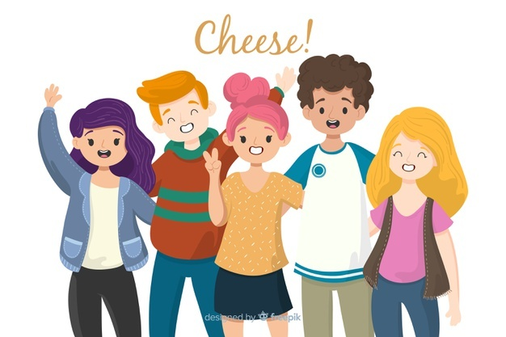
Lilian Rubin (1985)
Friends of Heart (teman hati)
Friends of the Road (teman jalan)
Teman hati = tetap akrab walaupun terpisah jarak & keadaan.
Teman jalan = berubah-ubah sepanjang jalan kehidupan kita.
Berasal dari lingkungan kerja/teman sepermainan di lingkungan tempat tinggal.
Adanya ikatan emosional & keintiman yang dalam
Jarak Geografis

Slide 31
Pedoman untuk Berkomunikasi Antar-Teman
1. Terlibat dalam persepsi ganda.
2. Berkomunikasi dengan jujur.
3. Tumbuh dari perbedaan.
4. Jangan memusingkan hal kecil.

